Slide 1
real world C
Язык программирования C в реальном мире. Конвейер микропроцессора. Предсказания переходов. Промахи по памяти
К. Владимиров, Intel, $2019$ mail-to: konstantin.vladimirov@gmail.com

Slide 2
Загадочная проблема
Следующий код суммирует все элементы массива, меньшие, чем 128
for (j = 0; j < len; ++j) if (arr[j] > 128) sum += arr[j];
Проблема в том, что для несортированных массивов он (без изменений в самом коде) работает почти в четыре раза медленнее, чем для сортированных
См. пример bmystery.c в файлах к семинару
Предположим, необходимо эффективно обрабатывать именно несортированные массивы
Значит надо понять почему происходит замедление и как это исправить

Slide 3
Конвейер микропроцессора
Instruction fetch
Instruction decode, register fetch
Execute
Memory access
Register write back
mov ebx, ecx sar ebx, 31 add esi, ecx adc edi, ebx add eax, 4 cmp eax, edx
executed, writes ebx back
executing (waiting ebx)
decoded
fetched

Slide 4
Проблема переходов
Instruction fetch
Instruction decode, register fetch
Execute
Memory access
Register write back
mov ecx, DWORD PTR [eax] cmp ecx, 128 jle L3 mov ebx, ecx sar ebx, 31 add esi, ecx adc edi, ebx L3:
doing memory access (LSQ)
executing (waiting ecx)
decoded (known to be jump)
fetched?

Slide 5
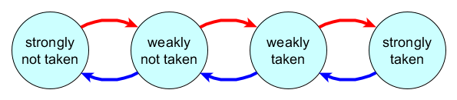
Предсказание переходов
Используется конечный автомат, работающий на истории переходов
Проследим работу на простом цикле
for (j = 0; j < 100; ++j) { x = (x + j) & 78; }
Предсказание для достаточно больших циклов почти всегда верное

Slide 6
Предсказание переходов
Теперь странности исчезают
for (j = 0; j < len; ++j) if (arr[j] > 128) // тут случайное значение sum += arr[j];
Вероятность правильного предсказания перехода теперь... а кстати, какая?
Точный ответ дать тяжело. К тому же, модель автомата на прошлом слайде очень условная: в современных процессорах стоят гораздо более сложные схемы
Но всегда можно посмотреть, используя профайлер

Slide 7
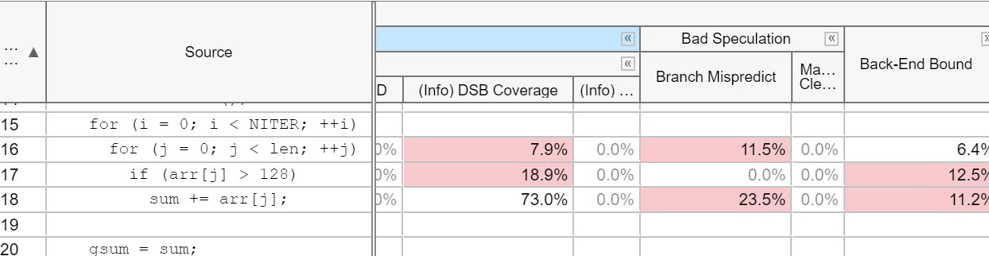
Предсказание переходов
Следующий скриншот получен с Intel Vtune
Итак, четверть бранчей не угадывается. Что делать?

Slide 8
Хитрая оптимизация
Используя знание ассемблера, можно вообще убрать переход
for (j = 0; j < len; ++j) {
if (arr[j] > 128)
sum += arr[j];
}
for (j = 0; j < len; ++j) {
int tmp = (arr[j] > 128);
sum += (arr[j] * tmp);
}

Slide 9
Хитрая оптимизация
Используя знание ассемблера, можно вообще убрать переход
L4: mov ecx, DWORD PTR [eax] cmp ecx, 128 jle L3 mov ebx, ecx sar ebx, 31 add esi, ecx adc edi, ebx L3: add eax, 4 cmp eax, edx jne L4
L3: mov edx, DWORD PTR [ecx] xor eax, eax cmp edx, 128 setg al imul eax, edx cdq add esi, eax adc edi, edx add ecx, 4 cmp ebx, ecx jne L3

Slide 10
Обсуждение
В данном случае стало в несколько раз лучше
Должны ли мы рассматривать возможность делать такого рода оптимизации?
Не опасно ли их делать?

Slide 11
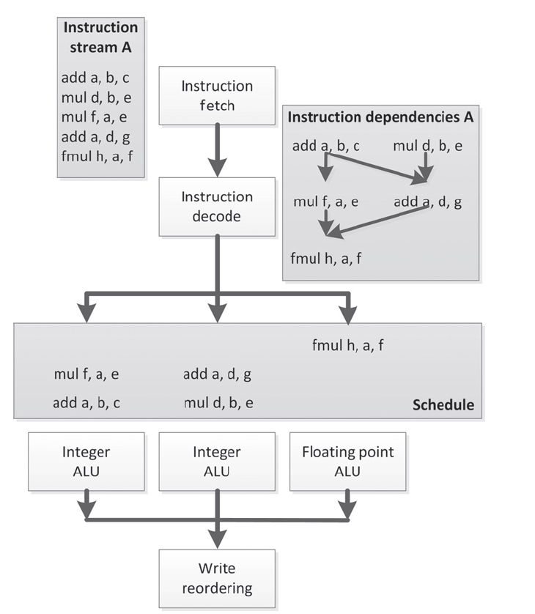
Интермедия: out-of-order
Слайд с конвейером мог ввести в заблуждение
На самом деле инструкции исполняются не так уж линейно
Важная часть конвейера – планировщик который раскидывает инструкции по ALU, учитывая их специфику и взаимосвязи
Это делает mispredict ещё хуже

Slide 12
Загадочная проблема #2
Следующий код вычисляет сумму элементов двумерного массива
for (j = 0; j < len; ++j) for (i = 0; i < ARRSZ; ++i) sum += arr[i][j];
Он начинает работать в несколько раз (!) быстрее, если переставить местами циклы
for (i = 0; i < ARRSZ; ++i) for (j = 0; j < len; ++j) sum += arr[i][j];
Почему? Ответ будет долгий.

Slide 13
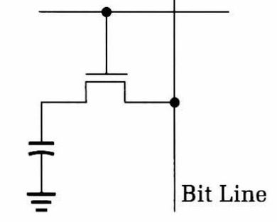
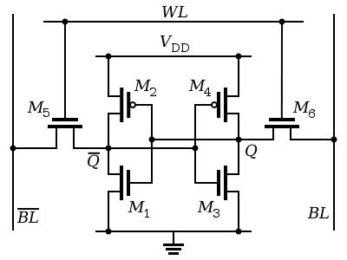
Память с произвольным доступом
Грубо можно классифицировать память на динамическую и статическую
Ячейка Dynamic RAM
Ячейка Static RAM

Slide 14
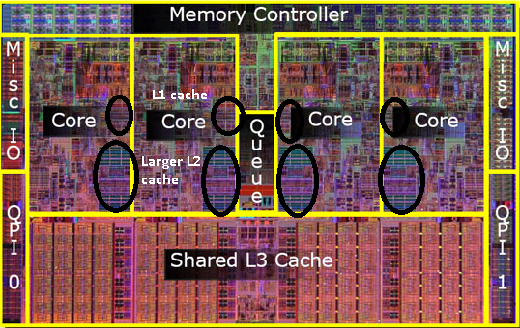
Память с произвольным доступом
Статическая память быстрее, но намного дороже. Поэтому то, что мы называем "оперативкой" это обычно DRAM
В современных условиях это DDR, реже SDR
SRAM используется, чтобы кэшировать недалеко от процессора часто используемые данные

Slide 15
Идея кэширования
Допустим вы делаете обращение в память
int b = a[0]; // около 100 наносекунд
Процессор предполагает что следующее обращение будет недалеко и загружает всю кэш-линию (около 64 байт) в L1 кэш
int с = a[1]; // около 0.5 наносекунд
В современных процессорах есть много уровней кэшей и данные, которые не влезают (или вытесняются) из кэша L1 попадают в L2, а потом и в L3.
В итоге чем активнее программа использует данные, тем быстрее у неё к ним доступ

Slide 16
Иерархия памяти
Вид памяти | Примерное время доступа | Примерный размер*
L1 cache | 0.5 ns | 256 Kb
L2 cache | 7 ns | 1 Mb
L3 cache | 20 ns | 8 Mb
RAM | 100 ns | 8 Gb
HDD (считать 4Kb) | 150000 ns | 1 Tb
Цена одного branch mispredict приблизительно равна цене одного cache miss с обращением в L2
*для coffee lake, i5-8300H

Slide 17
Локальность данных
Теперь загадка развеивается. Двумерные массивы лежат в памяти непрерывным куском
Следующий цикл обращается к каждому n-ному элементу
for (j = 0; j < len; ++j) for (i = 0; i < ARRSZ; ++i) sum += arr[i][j];
Он делает cache miss каждый раз
Разумеется, если его переписать, всё становится куда лучше

Slide 18
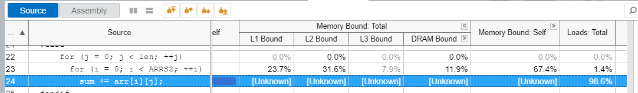
Использование профилировщика
Как обычно профилировка позволяет показать довольно точное распределение промахов по уровням кэшей для каждой строчки
После этого можно смотреть код и делать выводы
Обратите внимание: на скриншоте из-за погрешности отладочной информации мы видим смещение на одну строчку

Slide 19
Более сложный пример
Представьте, что у вас есть код, выполняющий перемножение матриц
void matrix_mult(const int *A, const int *B, int *C, int AX, int AY, int BY) { for(int i = 0; i < AX; i++) for(int j = 0; j < BY; j++) { C[i * BY + j] = 0; for(int k = 0; k < AY; k++) C[i * BY + j] += A[i * AY + k] * B[k * BY + j]; } }
Будет ли здесь влиять перестановка строчек внешних циклов? Если да то как, если нет, то почему?

Slide 20
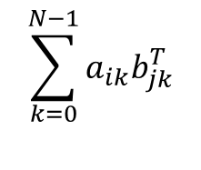
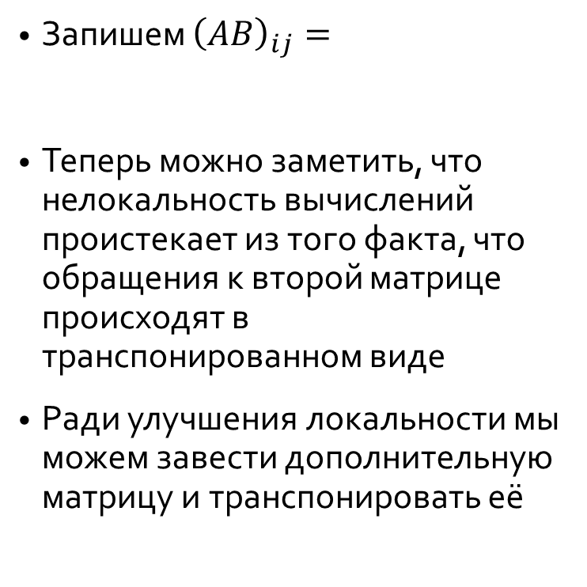
Математика идёт на помощь
$$\sum_{k=0}^{N−1}{a_{ik}b_{jk}^{T}}$$
Запишем ${\left(AB\right)}_{ij}=$
Теперь можно заметить, что нелокальность вычислений проистекает из того факта, что обращения к второй матрице происходят в транспонированном виде
Ради улучшения локальности мы можем завести дополнительную матрицу и транспонировать её
size_t bsz = BIG_BY * BIG_AY * sizeof(int); int *tmp = (int *) malloc(bsz); for(int i = 0; i < AY; i++) for(int j = 0; j < BY; j++) tmp[j * AY + i] = B[i * BY + j];
for(int i = 0; i < AX; i++) for(int j = 0; j < BY; j++) { C[i * BY + j] = 0; for(int k = 0; k < AY; k++) C[i * BY + j] += A[i * AY + k] * tmp[j * AY + k]; } free(tmp);

Slide 21
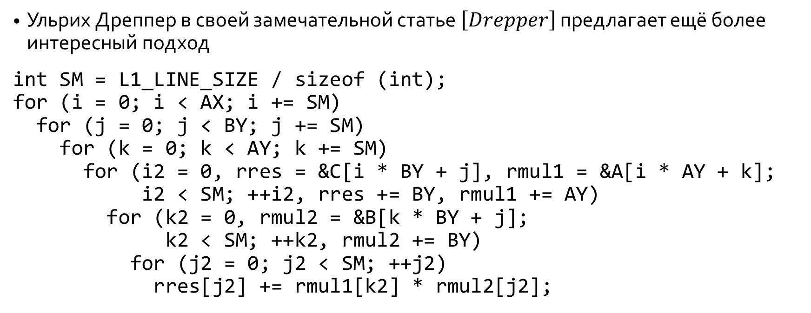
Клеточное перемножение
Ульрих Дреппер в своей замечательной статье $\left[Drepper\right]$ предлагает ещё более интересный подход
int SM = L1_LINE_SIZE / sizeof (int); for (i = 0; i < AX; i += SM) for (j = 0; j < BY; j += SM) for (k = 0; k < AY; k += SM) for (i2 = 0, rres = &C[i * BY + j], rmul1 = &A[i * AY + k]; i2 < SM; ++i2, rres += BY, rmul1 += AY) for (k2 = 0, rmul2 = &B[k * BY + j]; k2 < SM; ++k2, rmul2 += BY) for (j2 = 0; j2 < SM; ++j2) rres[j2] += rmul1[k2] * rmul2[j2];

Slide 22
Обсуждение
Из-за предсказания бранчей, клеточное перемножение на замерах ведёт себя чуть хуже, чем подход с транспонированной матрицей
Кроме того там накладывается важное ограничение: размеры матриц должны нацело делиться на SM иначе нужно писать чуть больше кода чтобы учесть краевые эффекты
Зато этот метод не требует дополнительной памяти

Slide 23
Задача
Предположим, что вы не знаете размер кэшей на вашем компьютере
И у вас нет документации
Интернета чтобы её поискать тоже нет
Как бы вы его выяснили?

Slide 24

Метод Монте-Карло
Предположим, у нас есть массив размера $N$
Если к этому массиву обращаться (например инкрементировать элементы) последовательно и замерить время $t_{1}$
А потом сделать такое же количество обращений по случайным адресам и замерить время $t_{2}$
То что нам скажет соотношение $t_{1}$ и $t_{2}$ для разных $N$?
Можем ли мы использовать этот метод для оценки эффективного размера кэшей на своей машине?
Проведите соотв. эксперименты и замеры

Slide 25
Эффекты кэшей и асимптотика
Плохая кэш-локальность может снизить производительность в 20-30 раз
Предположим, что у вас есть выбор между алгоритмом O(NlogN) с хорошей локальностью данных и алгоритмом O(N) с плохой локальностью
Каким должен быть выбор для разных N?

Slide 26
Кэш как структура данных
Есть страницы по 64 байта, включая номер
struct page { int index; // page index: 1, 2, ... n char data[60]; // page data };
Также существует медленная функция
void slow_get_page(int n, struct page *p);
Необходимо завести кэш для обращений к страницам
Считаем, что всего в кэше места не больше, чем на m страниц, m много меньше n

Slide 27
Кэш как структура данных
Какую структуру данных выбрать для кеша?
Какую стратегию кэширования выбрать?
Например у нас есть место на 3 страницы и к нам поступают запросы:
1, 2, 3, 4, 1, 2, 5, 1, 2, 3, 4, 3
В какой момент страница кэшируется?
В какой момент страница вытесняется из кэша?

Slide 28
Кэш как структура данных: LRU
Стратегия LRU (least recently used) подразумевает очередь в которой элементы индексируются хеш-таблицей
Если запрошенный элемент найден, он передвигается вперёд, если не найден, то добавляется спереди, а задний вытесняется
Например у нас есть место на 4 страницы и к нам поступают запросы:
1, 2, 3, 4, 1, 2, 5, 1, 2, 3, 4, 3
Тогда кэш меняется так
1 → 2, 1 → 3, 2, 1 → 4, 3, 2, 1 → 1, 4, 3, 2 → 2, 1, 4, 3 → 5, 2, 1, 4 → 1, 5, 2, 4 → 2, 1, 5, 4 → 3, 2, 1, 5 → 4, 3, 2, 1 → 3, 4, 2, 1

Slide 29
Problem LC – LRU кэш
Необходимо написать код функции
struct page { int index; // page index: 1, 2, ... n char data[60]; // page data };
void slow_get_page(int n, struct page *p);
void get_page(int id, struct page *p) { // TODO: заполнить структуру *p используя кэш }
Функция должна обеспечивать переиспользование страниц не худшее, чем при стратегии LRU

Slide 30
Prefetch
Техника предвыборки (prefetch) служит для того, чтобы подкачать в кэш данные
for (int i = 0; i < ARRSZ; ++i) { a[i] = a[i] + b[i]; __builtin_prefetch(a[i+1]); __builtin_prefetch(b[i+1]); }
Здесь до перехода будут подкачаны значения для вычисления следующей итерации цикла

Slide 31
Instruction cache
Инструкции это тоже данные
Конвейер декодировав инструкцию сохраняет её в кэш инструкций
Таким образом, кроме branch mispredict можно рассматривать instruction cache miss
Но обычно в процессоре достаточно большой кэш инструкций: речь идёт о чём-то около 32 килобайт на каждое ядро и поэтому наглядно увидеть эффекты на простом приложении сложно
Сможете ли вы самостоятельно придумать эксперимент на кэш инструкций?

Slide 32
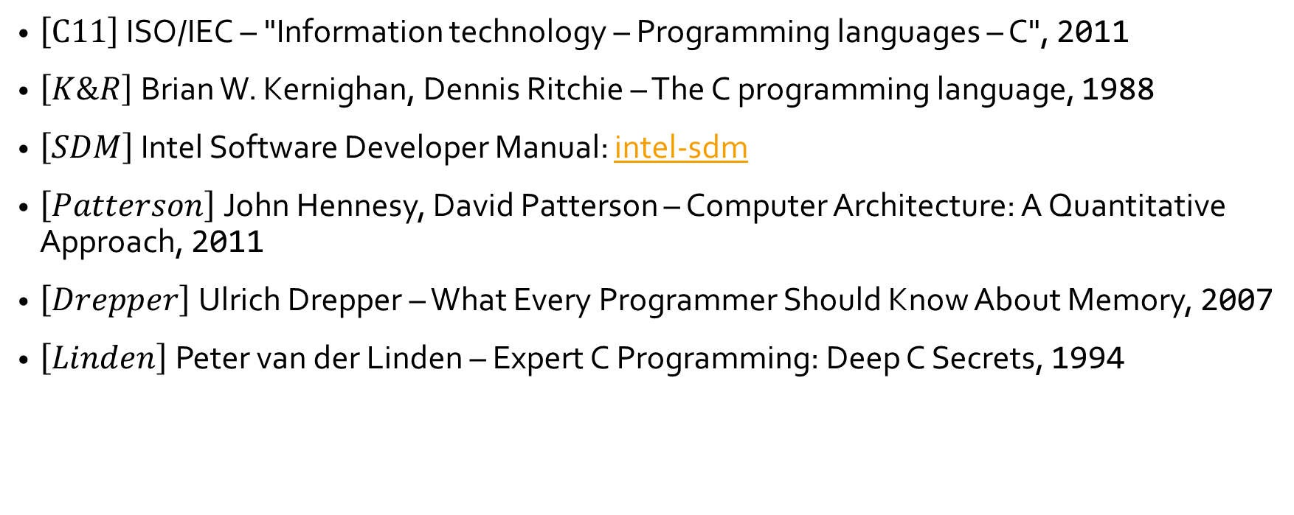
Литература
$\left[С11\right]$ ISO/IEC – "Information technology – Programming languages – C", 2011
$\left[K\&R\right]$ Brian W. Kernighan, Dennis Ritchie – The C programming language, 1988
$\left[SDM\right]$ Intel Software Developer Manual: intel-sdm
$\left[Patterson\right]$John Hennesy, David Patterson – Computer Architecture: A Quantitative Approach, 2011
$\left[Drepper\right]$Ulrich Drepper – What Every Programmer Should Know About Memory, 2007
$\left[Linden\right]$ Peter van der Linden – Expert C Programming: Deep C Secrets, 1994

